Slide 1
Командная Викторина
«Медицинская помощь» для учеников 9 класса.
Подготовила:
Учитель СБО
Олиференко.И.Ю.
КГБОУ школа 3.

Slide 2
Блиц – опрос.
1) Как называется участковый врач, который принимает детей?
2) Оправдательный документ для школьников от врача?
3) Что измеряет тонометр?
4) Что выдает врач работающему человеку после окончания лечения?
5) Где берут талон к врачу?
6) Что сдают в лабораторию при больнице?

Slide 3
7) Нормальная температура тела человека?
8) Как называется медицинский центр, который обследует людей?
9) Кто назначает лечение больному?
10) Как называется помещение в школе, где находится медсестра?
11) Куда обращается человек, если он получил травму?
12) Что можно измерить человеку при осмотре у врача?

Slide 4
Угадай медицинские учреждения.
Б……………………..а.
А………………а.
П…………………………….а.
С………………………….й.

Slide 5
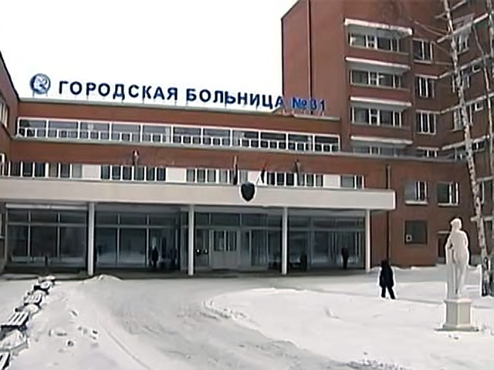
Больница.

Slide 6
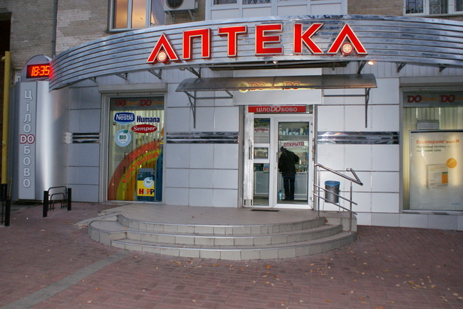
Аптека.

Slide 7
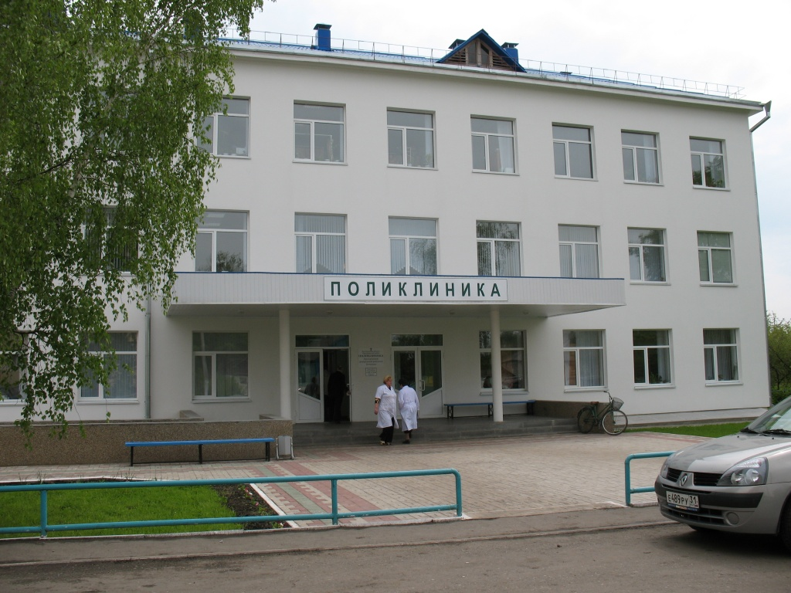
Поликлиника.

Slide 8
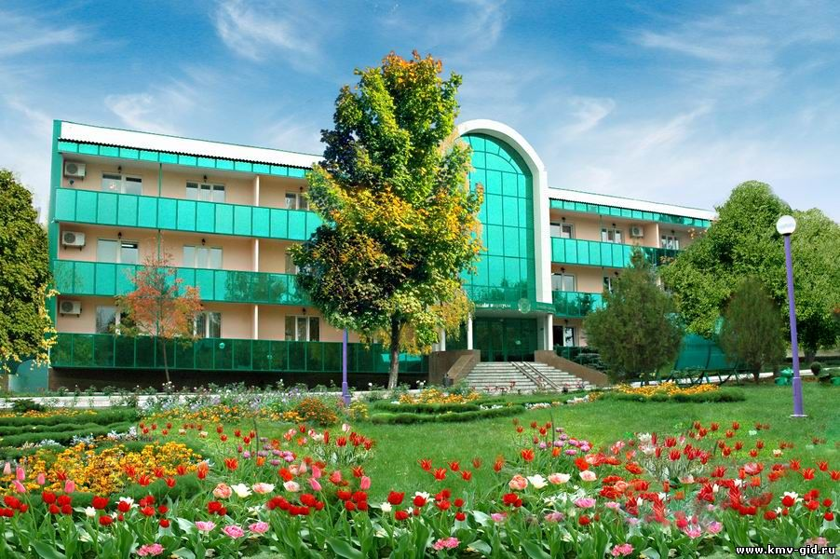
Санаторий.

Slide 9
3. Выбери профессии медицинских работников.
Терапевт Педагог
Технолог Лор
Окулист Невропатолог
Психиатр Уборщица
Педиатр Стоматолог
Плотник Лаборант
Медсестра Маляр Санитар
Рентгенолог Повар
Травматолог Хирург Портной
Вахтер Ортопед
Нарколог Плотник Юрист

Slide 10
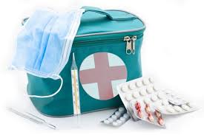
4. Собери аптечку. Выбери на ощупь только те предметы, которые нужны для домашней аптечки.

Slide 11
5. Соедини правильно.
Ортопед Детский врач
Невропатолог Суставы
Окулист Операции
Педиатр Глаза
Хирург Нервная система
Стоматолог Сердце
Терапевт Уши, горло, нос
Травматолог Зубы
Кардиолог Травмы
Лор Врач для взрослых

Slide 12
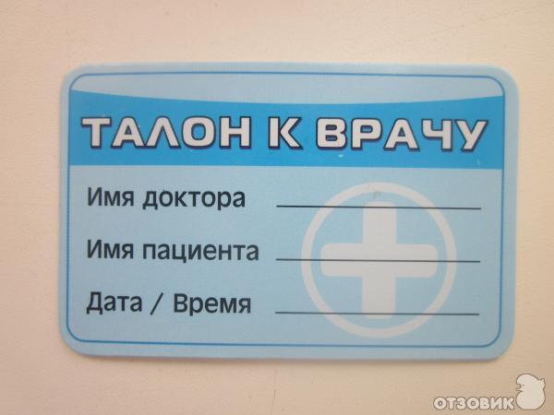
6. Выбери, что нужно взять чтобы попасть на прием к врачу?

Slide 13

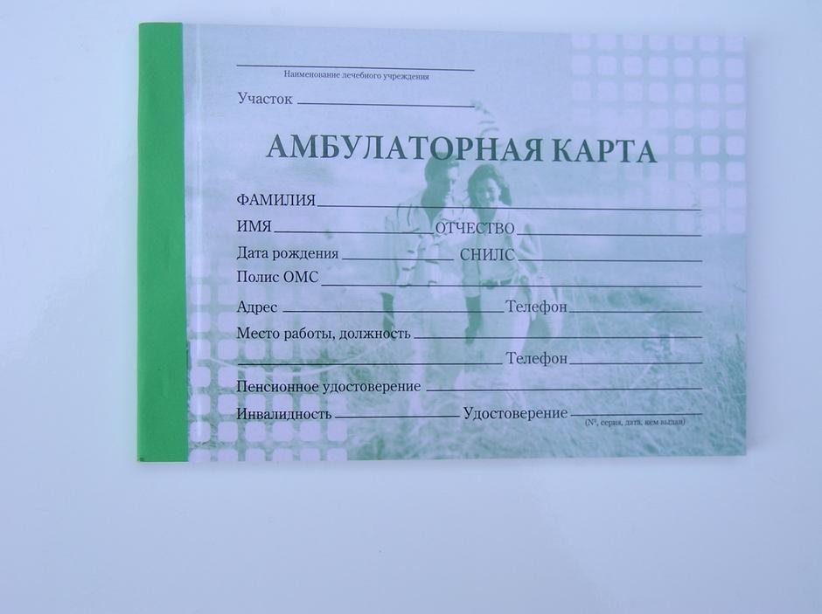

Slide 14
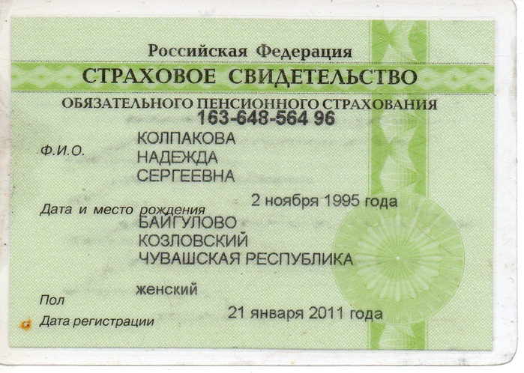
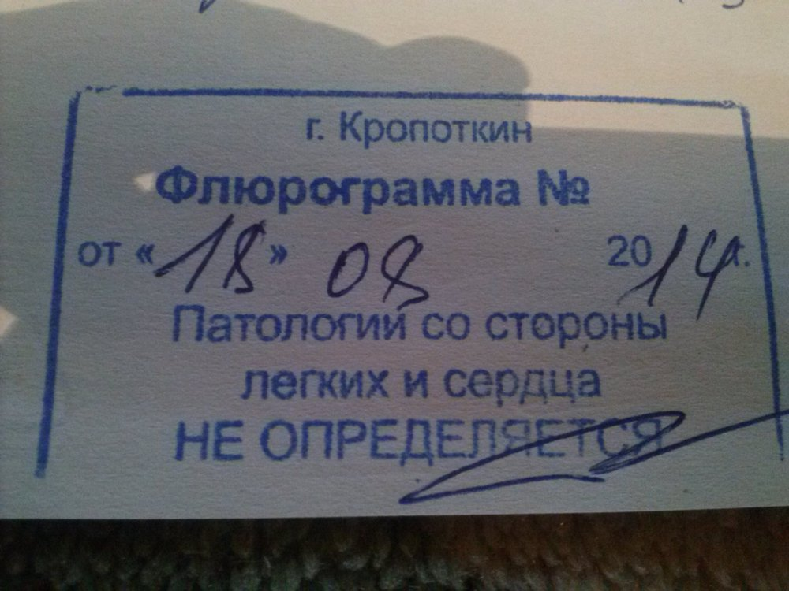

Slide 15

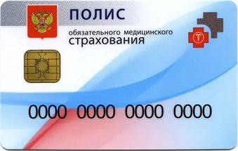

Slide 16
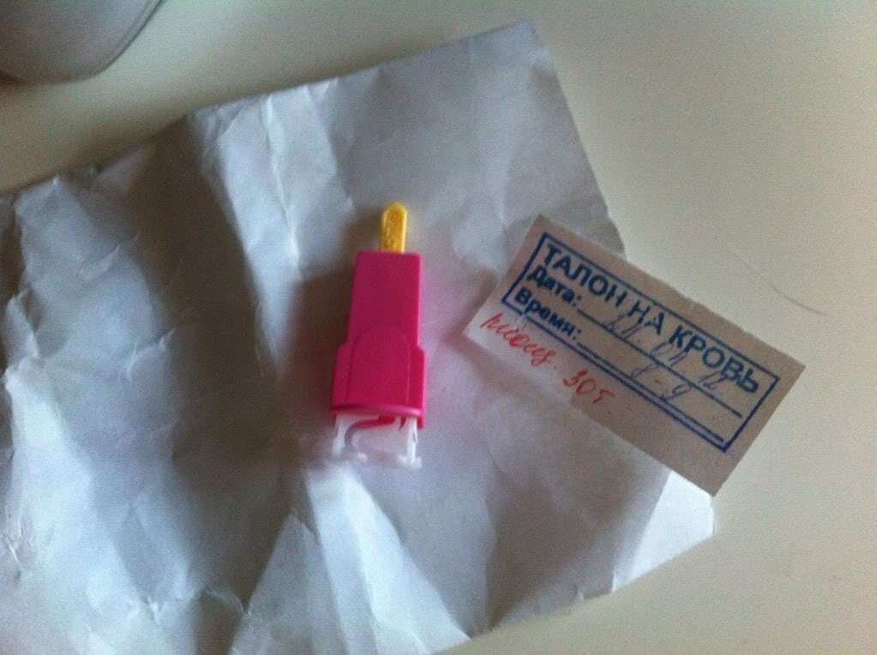

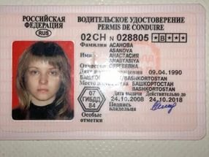

Slide 17
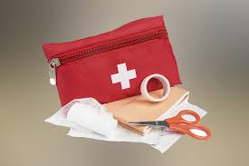
7. Практическое задание.
« Забинтовать палец на руке».

Slide 18
8. Найди инфекционные заболевания.
Гриппторблаветрянаяоспашгорапереломбдоменингиткорьтравмаронеакраснухадзхавыгрыжаторгепатитбдлоголовакухангинаэлошстоматитзубыязваорпавдифтерияюлрпафлюсушибдгнедизентериятуберкулезждомотитаппендицитлдшгнлопаячменьюж

Slide 19
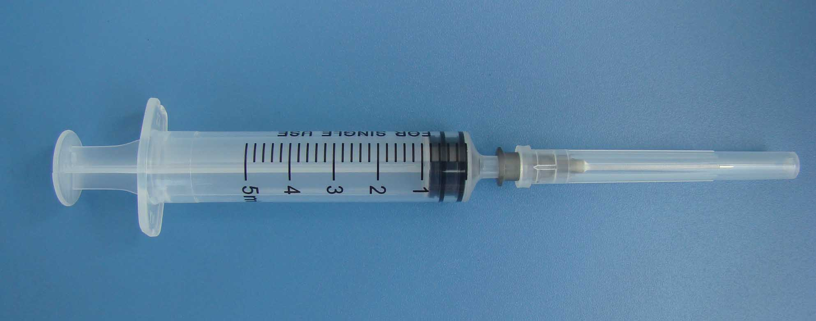
Назовите меры профилактики в борьбе с инфекционными заболеваниями.

Slide 20
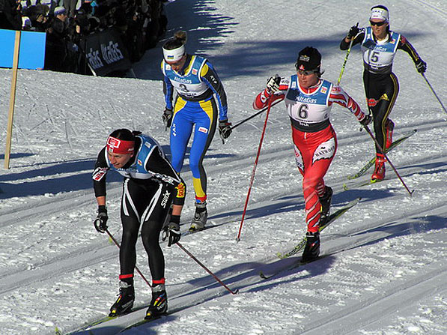

Slide 21
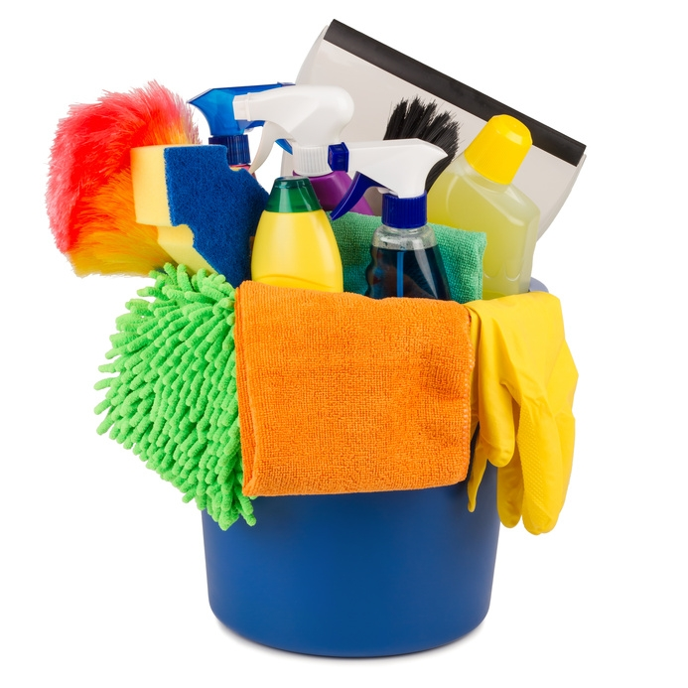

Slide 22
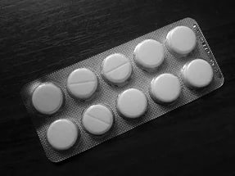
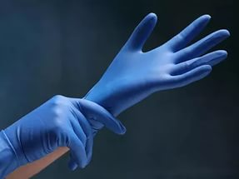

Slide 23
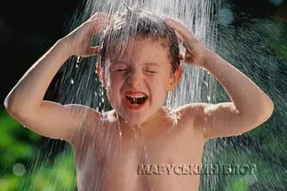

Slide 24


Slide 25
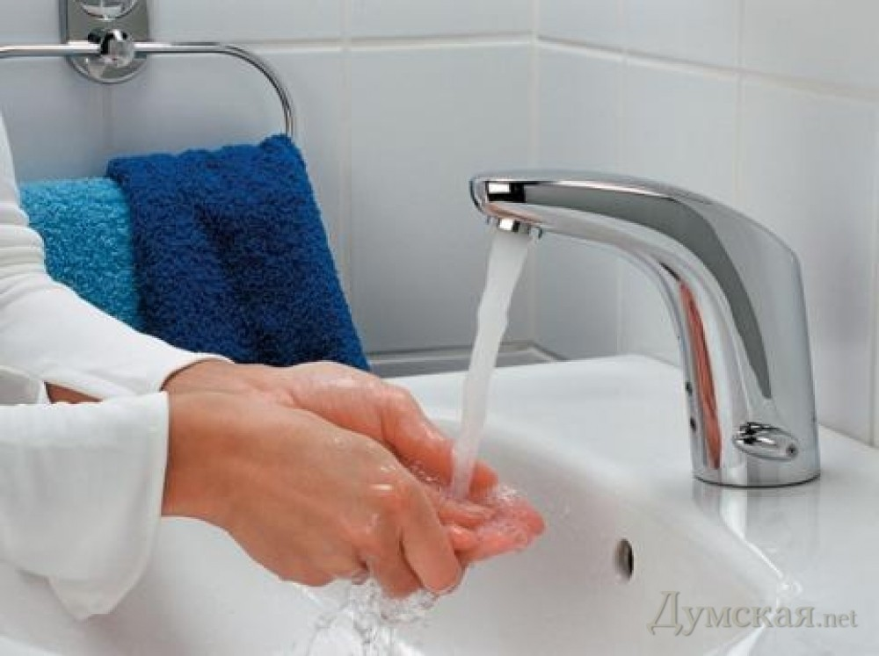

Slide 26
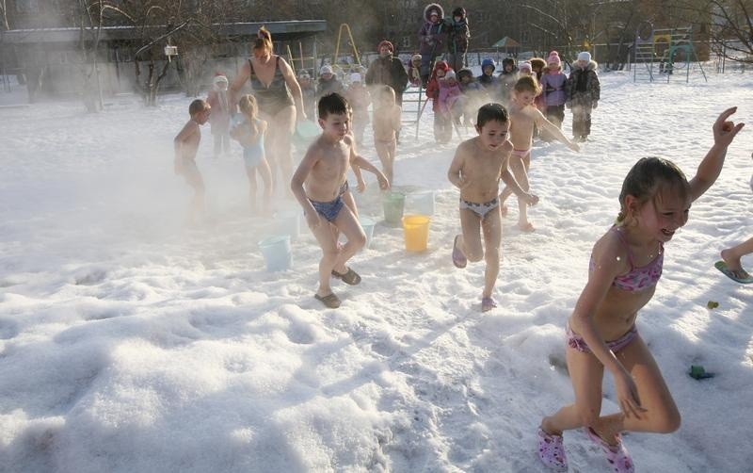
Будьте здоровы!

